Slide 1
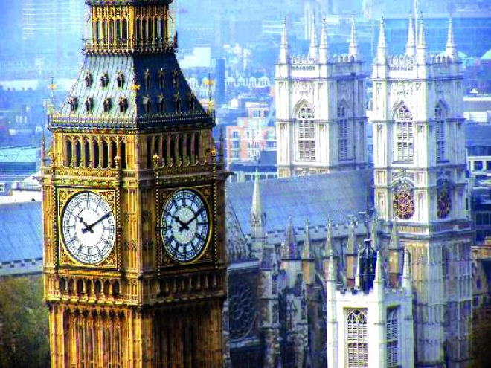
Биг Бен
Биг Бен — это наиболее узнаваемая достопримечательность Лондона. Вообще Биг Бен является названием самого большого колокола на часах, расположенных в северной части Вестминстерского дворца в Лондоне, хотя название также часто употребляется для обозначения часов или часовой башни в целом. Это часть архитектурного комплекса Вестминстерского дворца. Официальное наименование — «Часовая башня Вестминстерского дворца», также её называют «Башней Св. Стефана». «Биг-Бен» — это само здание и часы вместе с колоколом. Название башни возникло от названия 13-тонного колокола, установленного внутри нее. Биг Бен — это самые большие четырехсторонние часы с колоколами и третья по высоте часовая башня в мире. В мае 2009 года часы отметили свой 150-ый юбилей (часы впервые завели 31 мая) многочисленными торжественными мероприятиями.

Slide 2
Музей Шерлока Холмса
Музей Шерлока Холмса — самый популярный из частных музеев Лондона. Он посвящен легендарному сыщику Шерлоку Холмсу. Музей открылся в 1990 году и находится по адресу Бейкер-стрит, дом 239, рядом с северной оконечностью улицы Бейкер-стрит в Центральном районе Лондона недалеко от Риджентс-Парк.

Slide 3
Тауэрский мост
Тауэркий мост — визитная карточка Лондона, его история тесно связана с находящимся поблизости Тауэром. Своим появлением Тауэрский мост обязан решению парламента, в 1872 году решившего, что городу нужен еще один мост, который бы органично вписался в ансамбль Тауэра, и в то же время был бы разводным, не нарушающим транспортный поток судов, следующих к докам на Темзе.

Slide 4
Уайт-холл
Уайт-холл — это одна из основных дорог в центре Лондона, она ведет на север от Британского парламента в Вестминстер, к Трафальгарской площади. «Уайт-Холл» называют правительственной улицей, так как на ее территории размещены здания основных Ведомств и Министерств Великобритании.

